Slide 1




Arthur Henrique Rocha
Giulia Ventura Ratti
Guilherme Guedes Castelhano Barros
Henrique Araújo da Silva
Rodrigo Lima Vieira

Slide 2






Propósitos
Visão
“Ser uma empresa reconhecida pela distribuição de conhecimento e qualidade em nossos produtos”.
Valores
• Pessoas sempre em primeiro lugar;
• Qualidade dos livros e serviços de entrega;
• Ética e responsabilidade dentro e fora do ambiente da empresa;
• Trabalho em equipe.
Missão
“Fornecer os melhores livros e e-books superando as expectativas dos clientes e consumidores, contribuindo e inspirando para o aumento de interesse em atividades literárias”.

Slide 3
CÓDIGOS DE CONDUTA
CÓDIGOS DIA-A-DIA DOS NEGÓCIOS
Código 1 – Respeitar em todos os aspectos seus companheiros de trabalho;
Código 2 – Trabalho em equipe é primordial;
Código 3 – Questionar sempre que necessário;
Código 4 – Respeitar os horário de entrada e saída;
Código 5 - Não utilizar aparelhos eletrônicos no horário;
Código 6 - Não ingerir consumíveis em áreas restritas;
Código 7 - Saiba receber críticas;
CÓDIGOS DE AMBIENTE DE TRABALHO
• Código 1 – Não fumar cigarro nos arredores da empresa;
• Código 2 – Limpar e organizar o local frequentemente;
• Código 3 – Preservar as ferramentas de trabalho;
CÓDIGOS DE PROCESSOS DIÁRIOS
Código 1 – Entregar as tarefas nas datas solicitadas;
Código 2 – Trabalhar em equipe quando necessário;
Código 3 – Criar diálogos para um melhor avanço do projeto;
Código 4 – Respeitar as decisões do líder do projeto;

Slide 4


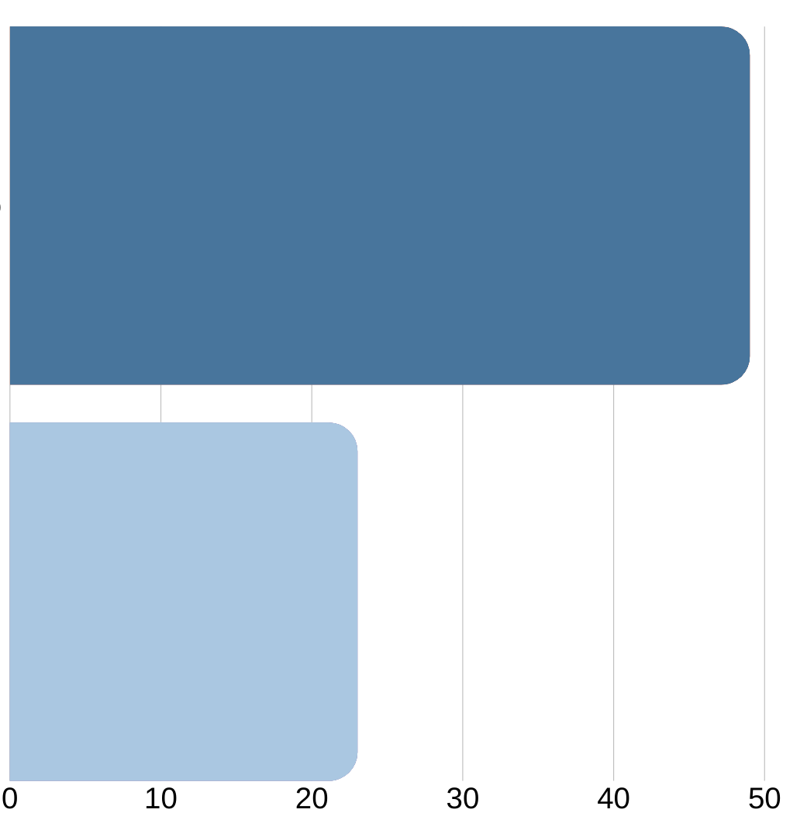


Por quê?
48%
Não leitores
para os considerados leitores, ler representa uma melhor qualidade de vida:
O âmbito familiar e escolar tem um grande peso para a criação e incentivo desse hábito,
Leitores
52%
A leitura traz conhecimento
56%
A leitura me ensina a viver melhor
29%
mas isso não significa que a pessoa que não teve esse incentivo não possa desenvolver esse gosto
"Creio que se o hábito for criado desde a infância teremos mais facilidade no desenvolvimento educacional dos indivíduos e da sociedade,
mas se não, poderemos sim criar tais hábitos".
- Pesquisador e professor Harry Carvalho.
Mas qual a importância?
Ler além de estimular a criatividade trabalhando na imaginação, ela exercita a memória, contribui para o crescimento do vocabulário e melhora a escrita, entre outros benefícios.
Fonte: “Retratos da Leitura no Brasil - 5ª edição”, 2019 - Instituto Pró-livro

Slide 5
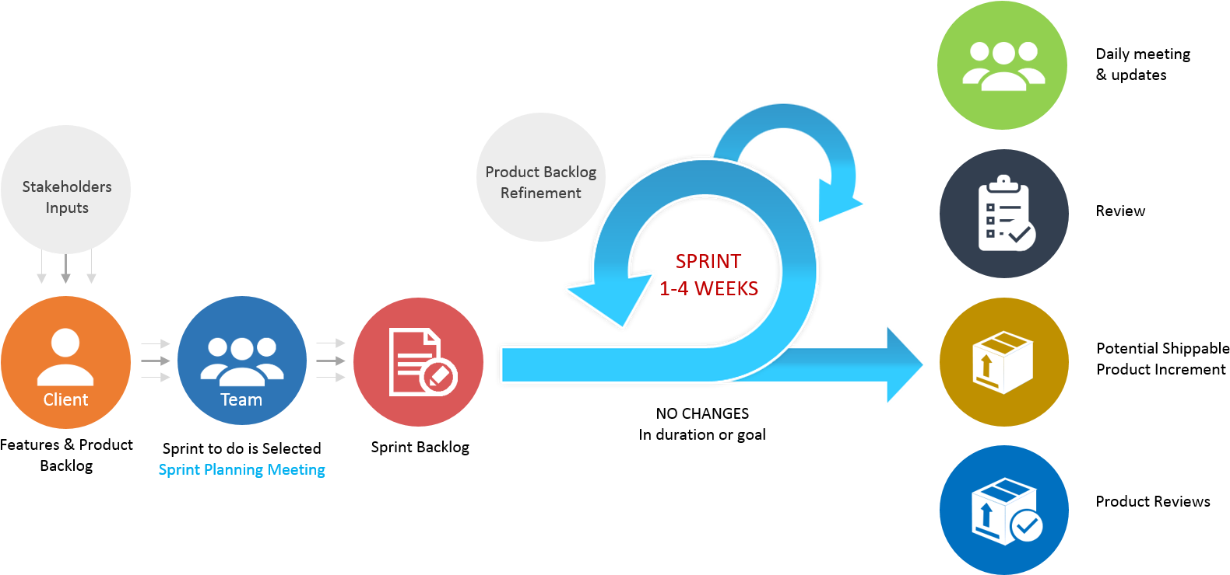
SCRUM
SCRUM

Slide 6

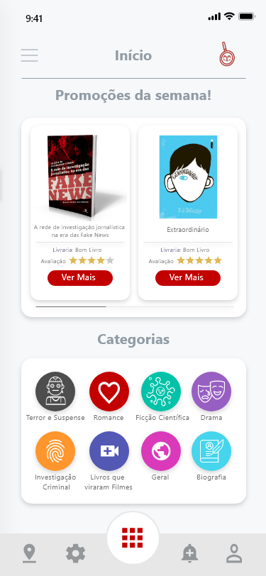
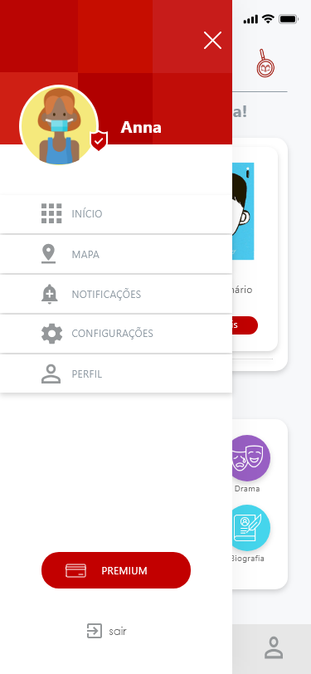

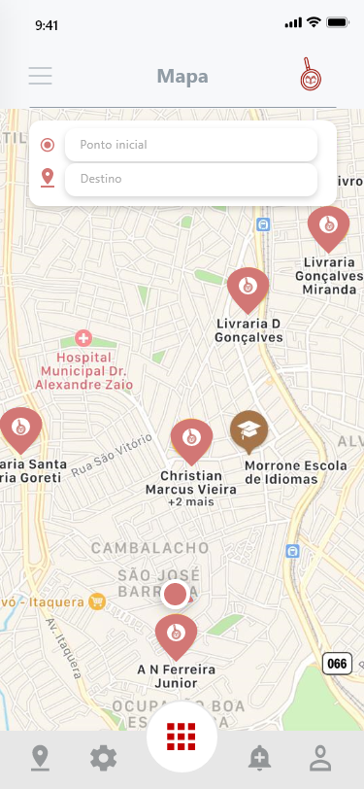
O liber, será um aplicativo mobile que tem como finalidade contribuir e incentivar para a criação e desenvolvimento do hábito de leitura, por meio de funcionalidades e recursos de fácil acesso.
Tela de início
Menu lateral
Anúncio próprio
Mapeamento

Slide 7
Requisitos Funcionais
Cadastro:
[RF001]: Inserir usuário no sistema
login:
[RF002]: Confirmar o cadastro do usuário
[RF003]: Liberar o acesso ao app
Pesquisa:
[RF004]: Inserir os dados a serem pesquisados
[RF005]: Mostrar os resultados da pesquisa
[RF006]: Escolher preferências
Rotas:
[RF 007]: Visualizar sua localização atual
[RF 008]: Localizar livrarias ou sebos
[RF 009]: Traçar rotas
Perfil:
[RF010]: Visualizar perfil
[RF011]: Alterar informações do usuário
[RF012]: Excluir perfil
Pacote Premium:
[RF013]: Cadastrar dados bancários para pagamentos via cartão de crédito para pessoa física
[RF014]: Cadastrar dados bancários para pagamentos via débito automático para pessoa física
[RF015]: A conta é atualizada para a opção Premium

Slide 8
Requisitos Não Funcionais
Usabilidade (facilidade de uso).
Os usuários terão um tutorial de como usar o aplicativo.
Portabilidade. O sistema poderá ser executado nas plataformas Android e IOS.
Requisitos externos: Requisitos decorrentes de fatores externos ao sistema e
ao processo de desenvolvimento.
Requisitos legais. O sistema atenderá às normas legais, tais como padrões e
leis.
Requisitos éticos. O sistema não apresentará aos usuários quaisquer dados de
cunho privativo.
Requisitos organizacionais: Requisitos decorrentes de políticas e
procedimentos corporativos.
Compatibilidade com outras versões e necessidades de migração.( O usuário
poderá migrar de plataformas)
Disponibilidade ( A nossa equipe estará disponível em horário comercial)

Slide 9
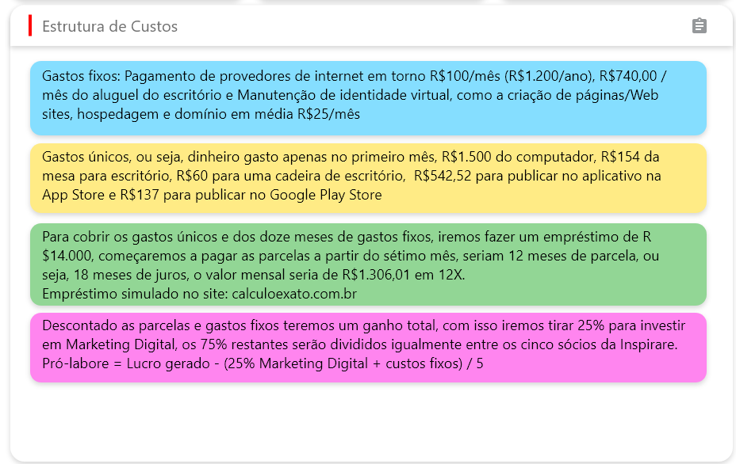
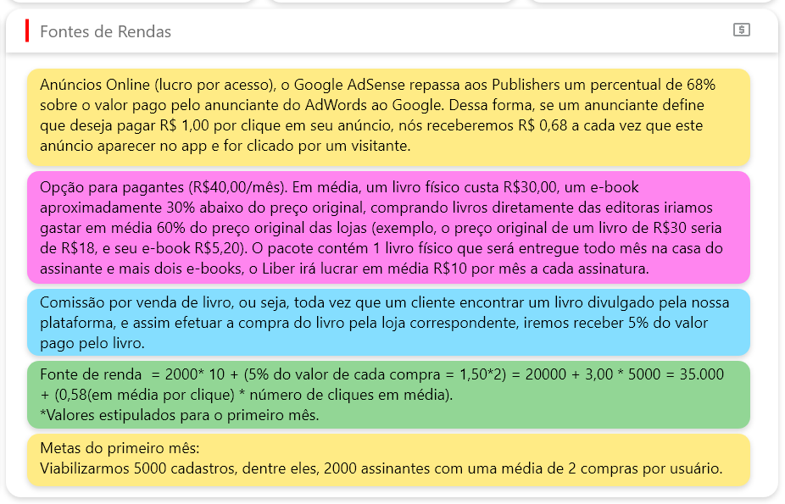
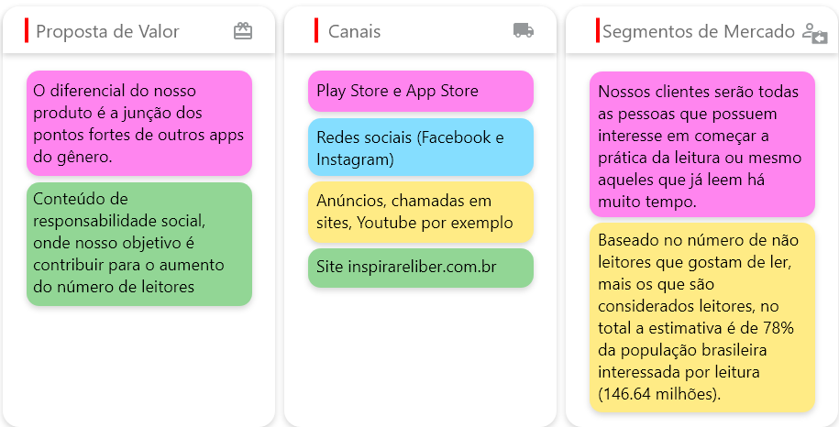
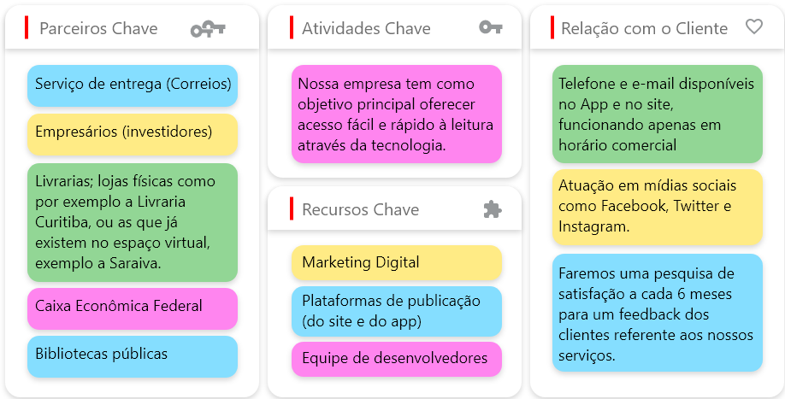
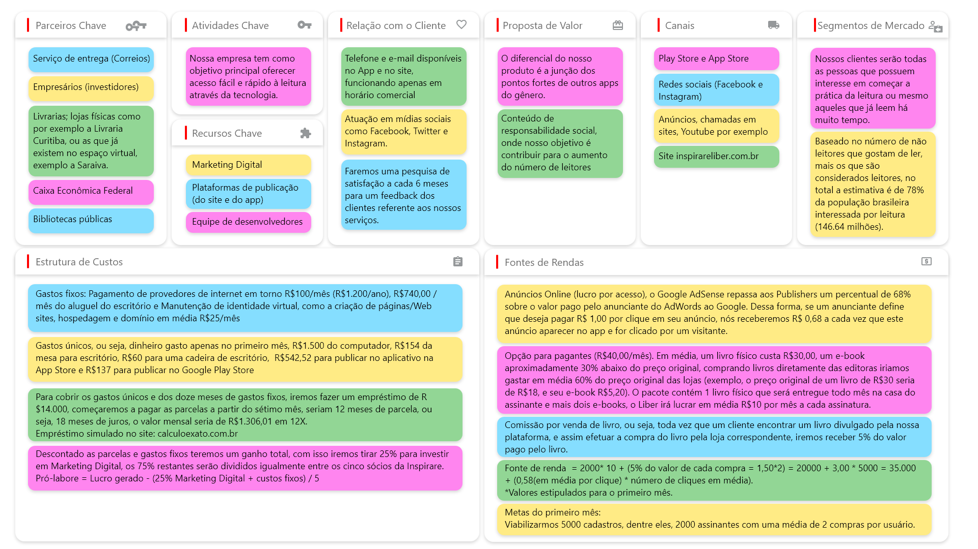
Canvas

Slide 10


É uma proposta vendável;
Contribuiríamos com a resolução de um dos maiores problemas encontrados em nosso âmbito social;
Com um sistema de mapeamento que mostra as livrarias, sebos e bibliotecas ao redor, podendo também traçar uma rota de um ponto a outro; E que faz um comparativo com os melhores preços do produto desejado, disponibilizando também 1 livro físico e dois e-books, mensalmente, para os assinantes.

Slide 11


Obrigado pela atenção!

